Slide 1
« ФУНКЦИОНАЛЬНАЯ ГРАМОТНОСТЬ
КАК ОБРАЗОВАТЕЛЬНЫЙ РЕЗУЛЬТАТ».
Нельзя человека научить на всю жизнь,
его надо научить учиться всю жизнь!

Slide 2
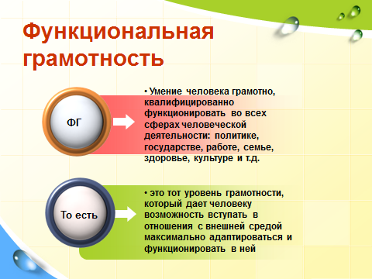

Slide 3




Slide 4


Slide 5
«Функциональная грамотность»
Это способность человека использовать
приобретаемые в течение жизни знания для
решения широкого диапазона жизненных
задач в различных сферах человеческой
деятельности, общения и
социальных отношений.
А.А. Леонтьев

Slide 6

Функциональная грамотность помогает:
выбрать будущую профессию
решать бытовые задачи
взаимодействовать с людьми
ориентироваться в культурном пространстве
взаимодействовать с природной средой

Slide 7
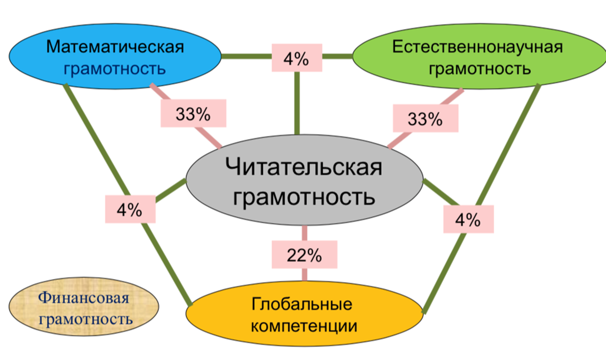
Функциональная Неграмотность
Модель оценки функциональной грамотности
PISA-2019

Slide 8
функциональная грамотность
Работать в группе, команде, умение договариваться, согласовывать действия
Расположить к себе других людей
Считать без калькулятора
Отвечать на вопросы, не испытывая затруднений в построении фраз, подборе слов.
Написать сочинение, рефераты
Общая грамотность
Коммуникативная
Выбирать продукты, товары и услуги
Использовать различные технические бытовые устройства пользуясь инструкциями
Ориентироваться и незнакомом городе ,пользуясь справочником, картой
Находить и отбирать информацию из книг, энциклопедий и др.
Использовать информацию из СМИ( газеты, журналы, телевидение)
Читать чертежи, схемы, графики
Грамотность при решении бытовых проблем
Информационная
Компьютерная
Искать информацию в сети Интернет
Пользоваться электронной почтой
Создавать и распечатывать тексты

Slide 9


Необходимость учиться
для жизни, а не для школы –
вот что лежит в основе
функциональной грамотности

Slide 10
«Основные направления формирования
функциональной грамотности»
1
Математическая грамотность
2
Читательская грамотность
3
Естественнонаучная грамотность
4
Финансовая грамотность
5
Глобальные компетенции
6
Креативное мышление

Slide 11
Читательская грамотность
Естественнонаучная
грамотность
Математическая
грамотность
способность человека
осваивать и
использовать
естественнонаучные
знания для распознания и
постановки вопросов, для
освоения новых знаний, для объяснения
естественнонаучных явлений и
формулирования
основанных
научных доказательствах
выводов в связи с
естественнонаучной
проблематикой
способность человека
определять и понимать
роль
математики в мире, в
котором он живет,
высказывать хорошо
обоснованные
математические
суждения присущие
созидательному,
заинтересованному и
мыслящему гражданину
способность человека
понимать и использовать
письменные тексты,
размышлять о них и
заниматься чтением для того, чтобы достигать своих
целей, расширять свои
знания и возможности,
участвовать в социальной
жизни
Базовый навык
функциональной
грамотности

Slide 12
Глобальные компетенции
Финансовая
грамотность
Креативное
мышление
Выработка
целесообразных моделей
поведения в
разнообразных
жизненных ситуациях,
связанных с финансами.
Формирование
представлений о
возможных
альтернативных
решениях
личных и семейных
финансовых проблем.
Способность продуктивно
участвовать в процессе
выработки, оценки и
совершенствовании идей,
направленных на
получение
инновационных (новых,
новаторских, оригинальных,
нестандартных, непривычных) и
эффективных
(действенных, результативных,
экономичных, оптимальных )
Решений.
Это многогранная цель
обучения
на протяжении всей жизни.
Глобально компетентная
личность способна изучать
местные,
глобальные проблемы и
вопросы межкультурного
взаимодействия.

Slide 13


Приказ Минпросвещения России от 31.05.2021 № 286
"Об утверждении федерального образовательного
стандарта НОО и ООО»
ФГОС НОО и ООО (новый)
С 1 сентября 2022 года начнут действовать
ФГОС в каждой школе, а обучающиеся,
которые будут приняты на обучение в
первые и пятые классы в 2022 году, будут
учиться уже по обновленным ФГОС.

Slide 14


Slide 15
Функциональная грамотность не дань моде, а благо и
необходимость для
подрастающего поколения.

Slide 16
«Детей надо учить тому, что пригодиться им применять в жизни, когда они вырастут».
философ Аристипп

